Slide 1
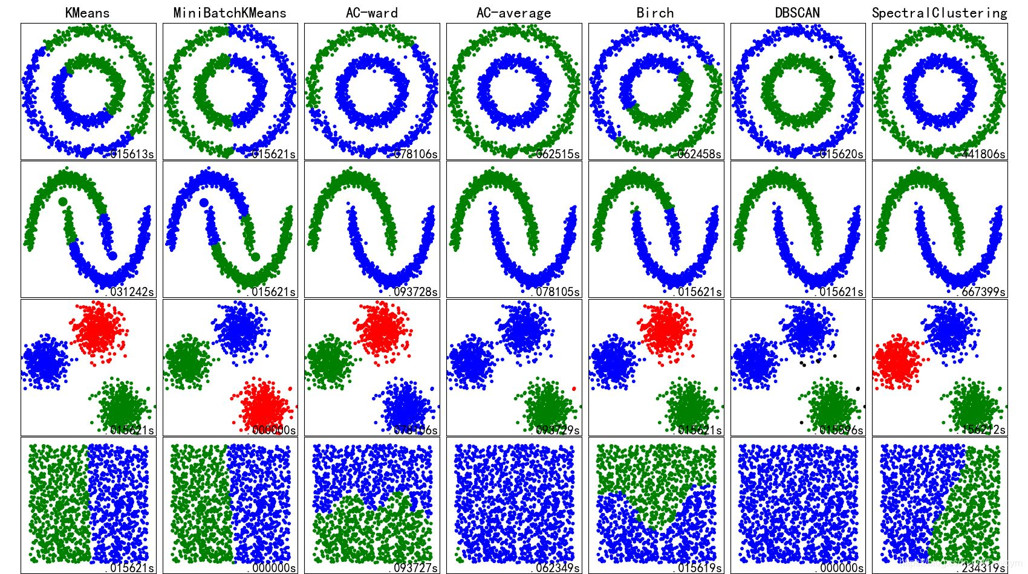
第四章 聚类分析
四种不同形状的聚类

Slide 2
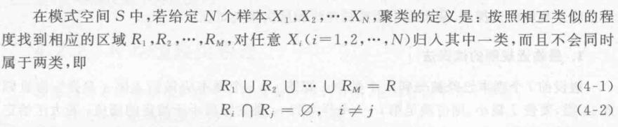
4.1.1 聚类的定义 —— （79页）
意义：任意一个样本都属于其中一个簇，且不会同时属于两个簇。然而这个只是理想的聚类定义，有时候在实际运用并不符合该定义

Slide 3
4.1 聚类分析 —— （79页）
聚类分析：无标签、无先验知识。只能采用某种相似性度量的方法，利用样本的特征进行归类
作用：对数据提出初始假设、分类新数据、测试数据的同类型、压缩数据
发展：由于大多数实际问题涉及高维的聚类，难以对高维空间的数据进行直观解释，且数据也不会服从规则现象分布。因此聚类算法仍在不断发展

Slide 4
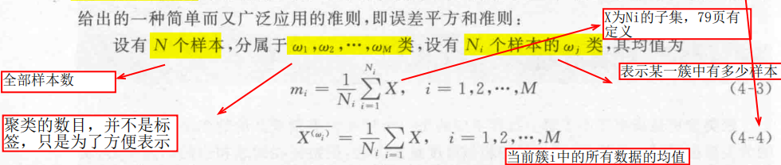
4.1.2 聚类准则 —— （80页）
第一种方法：试探法，如距离函数
第二种方法：准则函数，如误差平方和准则
(4-3) 与 (4-4) 相同，都表示 每一个簇的样本均值

Slide 5
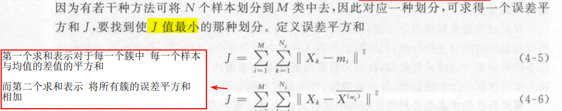
4.1.2 聚类准则 —— （80页）
(4-5) 与 (4-6) 相同，都表示 误差平方和
各类样本密集，各类样本个数相差不大，且类间距离较大时，适合采用误差平方和准则
各类样本数相差很大，类间距离较小时，有可能将样本数多的类分开，使得到的 J 值较小，误以为得到了最优划分

Slide 6
4.1.3 基于试探法的聚类设计 —— (80页)
基于试探法的聚类设计：假设某种分类方案，确定一种聚类准则，计算 J 值，找到 J 值最小的一种聚类方案
基于试探的未知类别聚类算法：
最临近规则的试探法：阈值 T 的大小 是聚类成败的关键
最大最小距离试探法：相较于最邻近规则的试探法，可以充分利用样本内部特征
层次聚类试探法：又分为合并的层次聚类、分裂的层次聚类。前者首先选择每一个样本为一个类，再合并相似的样本；后者首先将所有样本看作同一个簇，再逐步细分为较小的簇

Slide 7
4.2.2 K 均值聚类原理 —— (81页)
K 均值聚类算法是一种动态聚类方法，其具有已下 3 个要点：
选定某种距离度量作为样本间得相似性度量
确定某个评价聚类结果质量得准则函数，采用误差平方和准则
给定某个初始分类，然后用迭代算法找出使准则函数极值最好得聚类结果

Slide 8
4.2.2 K 均值聚类原理 —— (82页)
K 均值聚类算法流程：
在样本中随机选取 K 个簇中心
计算每一个样本到 K 个簇中心的距离
根据上一步计算的距离将该样本划分到距离最小的簇
根据簇中样本均值选取新的簇中心
以上步骤不断循环，直到簇中心无变化为止

Slide 9
4.2.3 K 均值算法的优点—— (83页)
优点：
如果特征很多，K 均值比层次聚类的计算速度更快
与层次聚类相比，K 均值可以得到更紧密的簇，尤其对于球状簇
大数据集合，效率比较高
算法尝试找出使平方误差函数最小的 K 个划分。当结果簇是密集的，而簇与簇之间区别明显的时候，效果较好

Slide 10
4.2.3 K 均值算法的缺点—— (83页)
缺点：
没有指明初始化均值的方法。常用的方法是随机地选取 K 个样本作为均值
产生地结果依赖于均值地初始值，经常发生得到次优划分的情况。解决方法是多次尝试不同的初始值
可能发生距离簇中心最近的样本集为空的情况，因此簇中心将得不到更新
不适合发生非凸面形状的簇，并且对噪声和离群点数据是比较敏感的，因为少量的这类数据能够对均值产生极大的影响

Slide 11
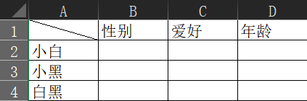
一点小概念
记录？特征？索引？打开Excel就明白了
特征
索引
记录

Slide 12
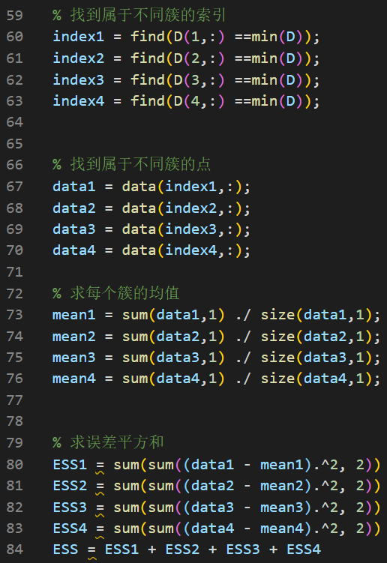

4.2.3 K 均值聚类的MATLAB实现 -- (84页)
首先确定最优簇个数，即找到误差平方和最小的 K 值
这里只计算了簇个数为 4 的误差平方和，大家可以回头编写适用于不同簇的程序
计算结果：

Slide 13
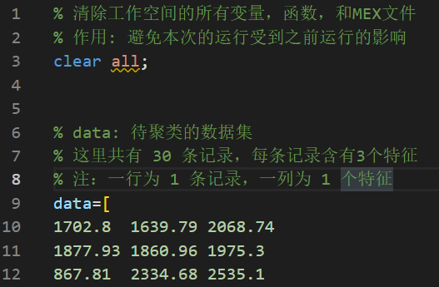
4.2.3 K 均值聚类的MATLAB实现 -- (86页)
进行 K 均值（C 均值）聚类
百度“清华大学出版社”，搜索并下载本书的示例代码。代码解读如下：

Slide 14
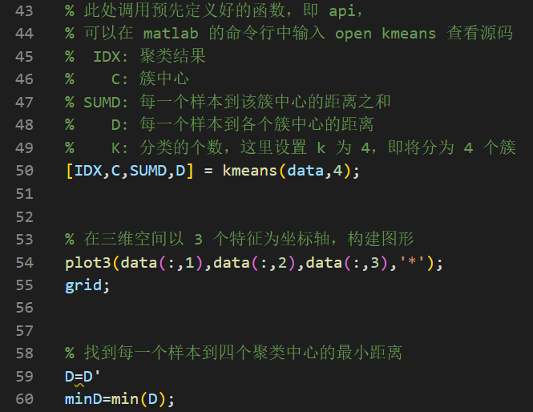
4.2.3 K 均值聚类的MATLAB实现 -- (87页)

Slide 15
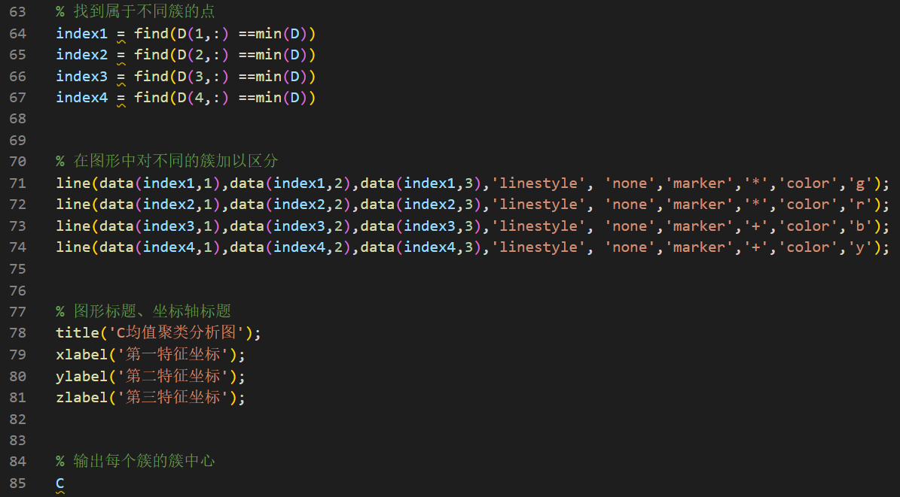
4.2.3 K 均值聚类的MATLAB实现 -- (87页)

Slide 16
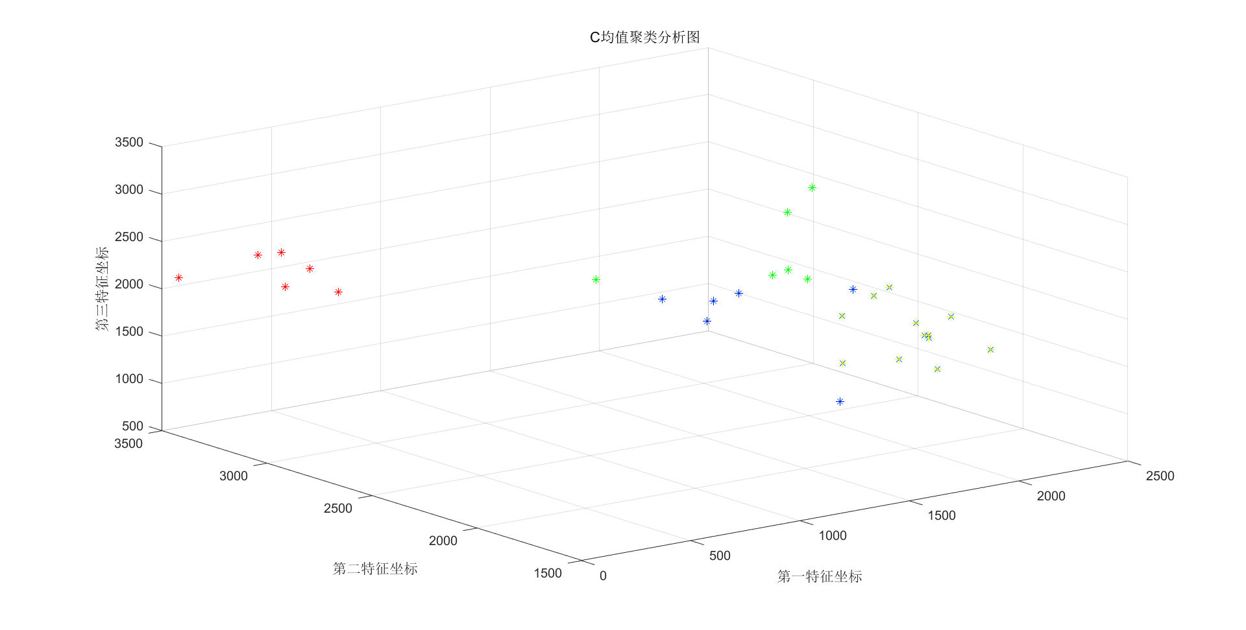
4.2.3 K 均值聚类的MATLAB实现 -- (88页)
聚类图形：

Slide 17
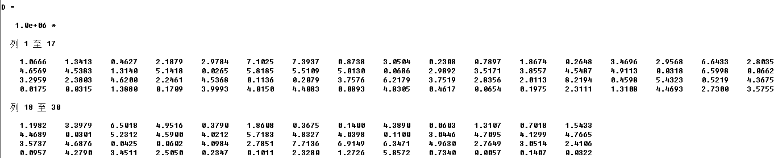
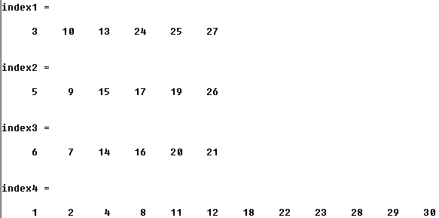
4.2.6 结论 -- (88页)
每个样本与簇中心的最小距离：
每个簇对应的数据索引

Slide 18
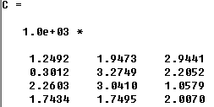
4.2.6 结论 -- (88页)
每个簇的簇中心
Kmeans 算法并没有计算 误差平方和，即 误差平方和 并不是算法终止的条件，故其仍需要优化
但它仍然是一种经典的聚类算法，请看后面的例子

Slide 19
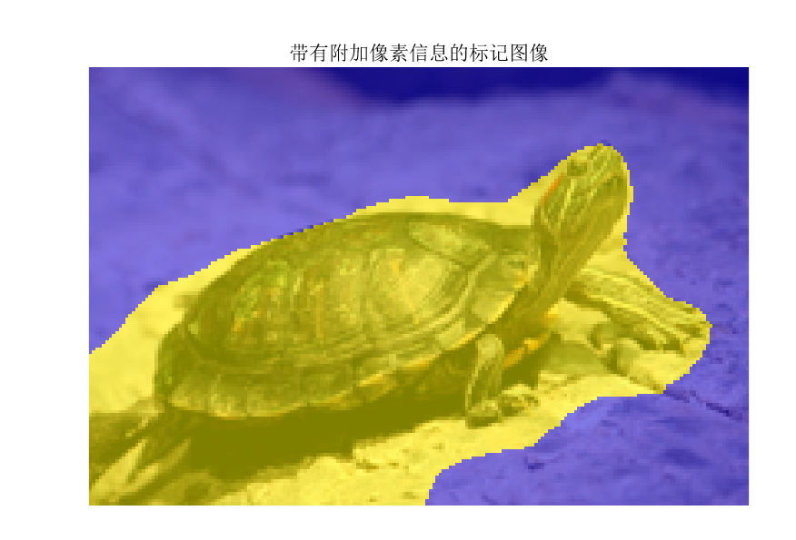
K 均值聚类在模式识别中的作用
使用 k 均值聚类分割灰度图像
使用纹理和空间信息改进 k 均值分割
使用 k 均值分割压缩彩色图像
MathWords官网例子
百度“mathwords”→ 在官网搜索“imsegkmeans”
还有更多作用等待大家去探索！

